Slide 1






Notes:
Hôm nay các em sẽ luyện đọc bài đọc Vườn của ông tôi. Các em sẽ đọc kĩ để hiểu bạn nhỏ trong câu chuyện đã được bà kể cho nghe điều gì về những loại cây khác nhau trong vườn nhé!

Slide 2

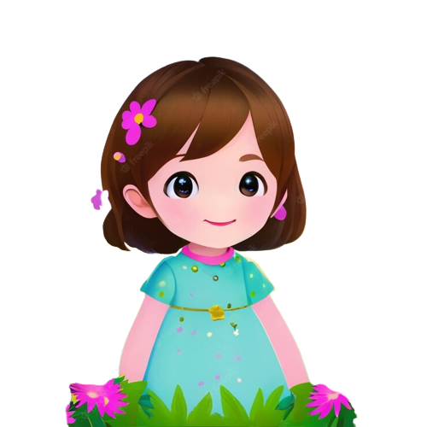

Slide 3
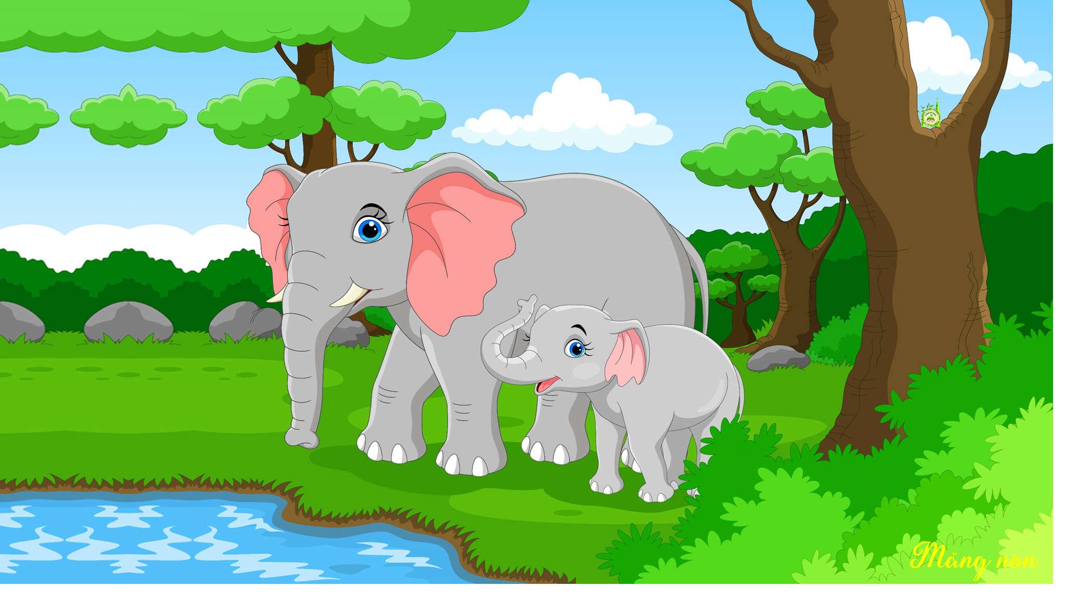

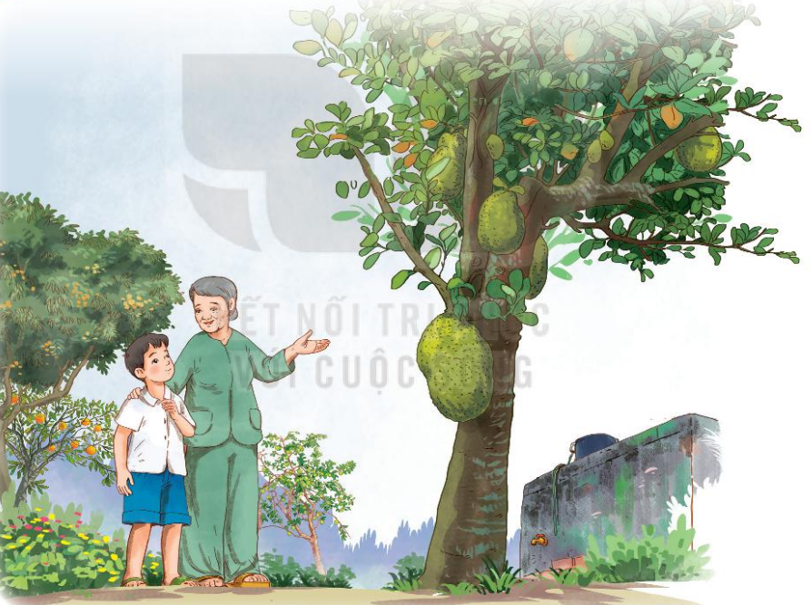
ĐỌC
Vườn của ông nội
Tôi sinh ở thành phố. Bà nội tôi sống dưới quê. Lần đầu về quê, tôi được bà dẫn ra thăm vườn. Đến cạnh cái bể nước, bà chỉ vào cây mít
– Ông mất từ ngày nó chưa ra quả.
Tới giữa vườn, bà trỏ cây nhãn:
– Lúc ông đi, nó mới cao bằng cháu.
Ra bờ ao, đến bên cây sung cành lá xoà xuống gần mặt nước, bà kể:
– Cây này ông trồng, rồi ông uốn nó xuống để cho cá ăn sung.
Vườn của ông, theo lời chỉ dẫn của bà, có nhiều thứ cây. Chuối um tùm sau nhà. Trước sân là năm cây cau cao vút. Dưới gốc cây cau thứ nhất, đứng ở thềm nhìn ra là bể nước. Giữa quãng cách của những cây cau là hoa dành dành và hoa mẫu đơn. Bà kể thêm:
– Tất cả đều do ông trồng từ trước. Lụi cây nào, bà bảo các chú trồng lại cây ấy, đúng như khi ông còn sống.

Slide 4
Mảnh vườn nhỏ, lúc tôi đã đủ trí khôn để nhớ, có cả cam, mận, chanh, bưởi nữa. Riêng cây xoan, cây khế thì mọc tít ở ngoài ngõ, gần cổng. Trong vườn còn có lá lốt, lá mơ, ngải cứu, khoai sọ,...
Vào vườn, tôi nhớ đến ông và tự hình dung ra ông đã trồng cây, cặm cụi vun xới ra sao. Dù chỉ hoàn toàn là tưởng tượng nhưng bóng hình ông không thể phai nhạt khi vườn cây còn mãi xanh tươi.
Tết đến, hoa mận nở trắng. Sang xuân lại có hoa bưởi, hoa chanh, hoa nhãn. Mẫu đơn thì đơm bông cả bốn mùa. Đêm giao thừa nào bà tôi cũng làm một mâm cơm cúng đặt lên bể nước để mời ông về vui với con cháu và để cho cây vườn đỡ nhớ.
(Theo Phong Thu)

Slide 5


Đoạn 1: Từ đầu....cá ăn sung
Đoạn 2: Tiếp theo đến như khi ông còn sống.
Đoạn 3: Tiếp theo đến khoai sọ.
Đoạn 4: Tiếp theo đến còn mãi xanh tươi.
Đoạn 5: Phần còn lại.

Slide 6

Luyện đọc từ khó
uốn nó xuống
xoà xuống
cây cao vút
lời chỉ dẫn
giữa quãng cách

Slide 7

Giải nghĩa từ
Lụi: (cây) dùng phát triển, héo úa dần rồi chết.
Hình dung: làm hiện lên trong trí óc một cách khá rõ nét những gì không có ở

Slide 8
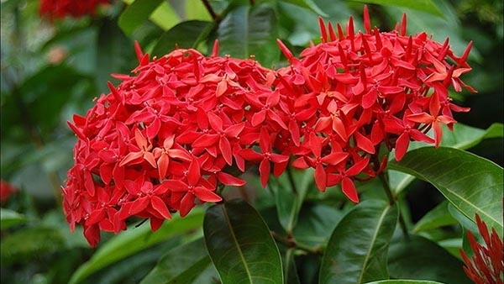
Giải nghĩa từ
Mẫu đơn: cây nhỏ, lá xẻ lông chim, hoa to nở vào dịp Tết, vỏ và rễ cây dùng làm thuốc.

Slide 9
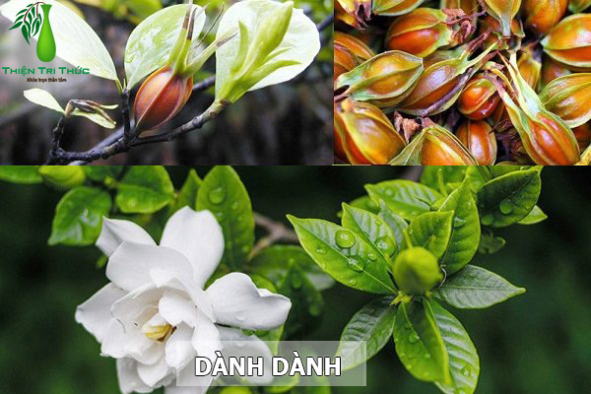
Giải nghĩa từ
Dành dành: cây nhỏ, hoa trắng và thơm, quả chín có màu vàng da cam, dùng để nhuộm thực phẩm hoặc làm thuốc.

Slide 10


Slide 11
1. Lần đầu về quê, bạn nhỏ được bà nội giới thiệu cho biết về những cây nào trong vườn?
Lần đầu về quê bạn nhỏ được bà nội giới thiệu cho biết về nhiều loại cây: Mít, nhãn, sung, chuối, cau, khế, dành dành, mẫu đơn,...
Trở về

Slide 12
2. Theo em, qua lời giới thiệu của bà, bạn nhỏ hiểu được điều gì về vườn cây?
Qua lời giới thiệu của bà, bạn nhỏ hiểu được điều vườn cây là do một tay ông trồng và cặm cụi vun xới. Mỗi loài cây đều chứa đựng hình bóng của ông.
Trở về

Slide 13
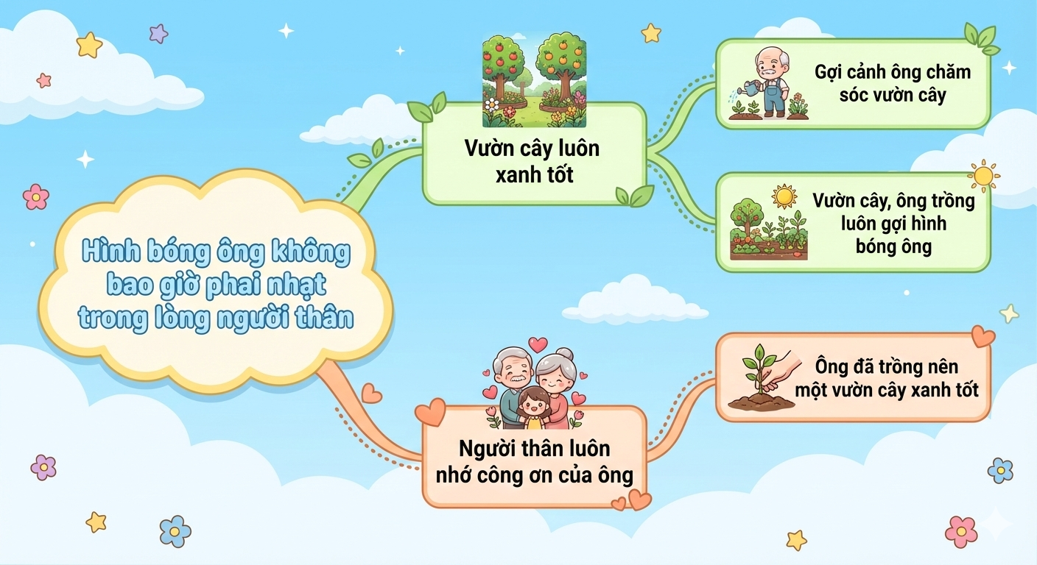
3. Vì sao hình bóng ông không bao giờ phai nhạt trong lòng người thân?
Trở về

Slide 14
4. Đóng vai bạn nhỏ, nói 1 – 2 câu nhận xét về vườn cây của ông.
Vườn của ông mình có rất nhiều cây ăn quả. Cây mít, cây sung, cây khế lúc nào cũng chi chít quả;
Vườn cây của ông tớ có đủ các loại nào là cây ăn quả nào là cây bóng mát, nào là cây hoa;
Cây trong vườn đều do ông tôi trồng, bà tôi bảo có những cây ông trồng khi tôi còn bé tí;…..
Trở về

Slide 15
5. Nếu là bạn nhỏ trong câu chuyện, em sẽ làm gì để gìn giữ vườn cây của ông được nguyên vẹn đúng như khi ông còn sống?
Em sẽ thường xuyên chăm bón, tưới nước và tỉa cành để thay ông chăm sóc, giữ gìn vườn cây của ông được nguyên vẹn. Nếu có cây nào lụi, em sẽ trồng lại cây ấy như khi ông còn sống.
Trở về

Slide 16
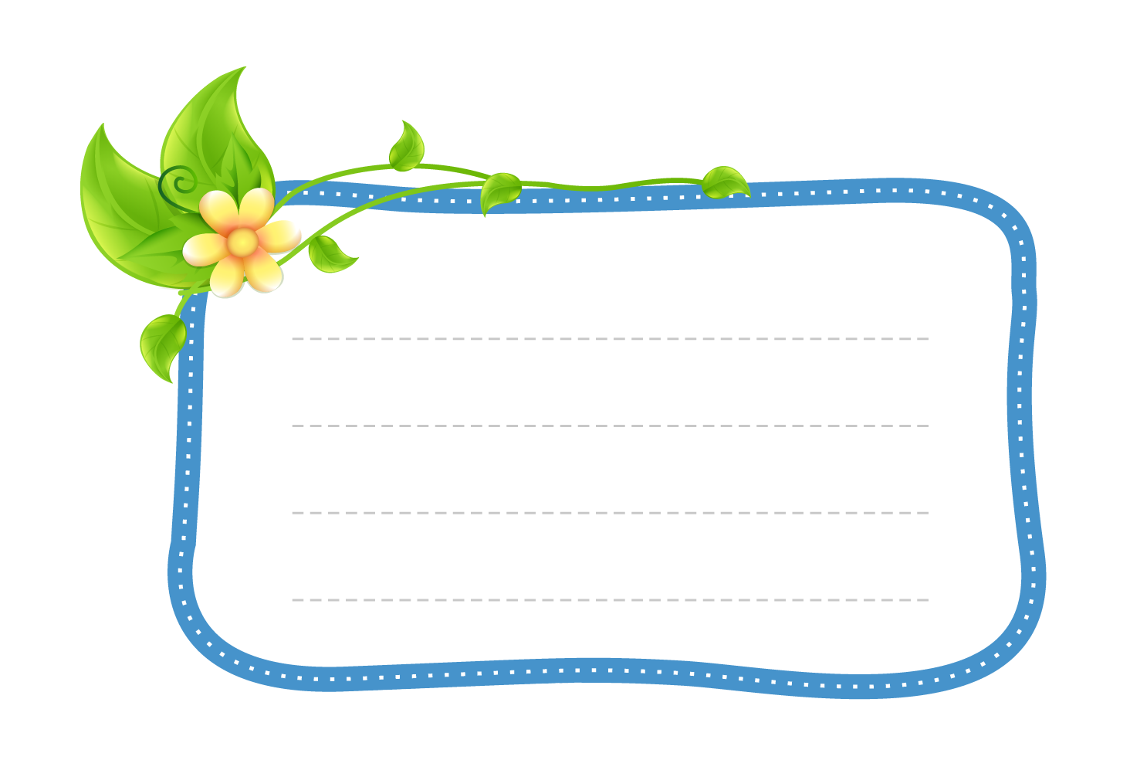

Theo em, nội dung câu chuyện là gì?
Câu chuyện kể về khu vườn của người ông, qua đó thể hiện sự trân trọng, lòng biết ơn của cháu con đối với ông, người đã làm nên khu vườn đó.

